Slide 1
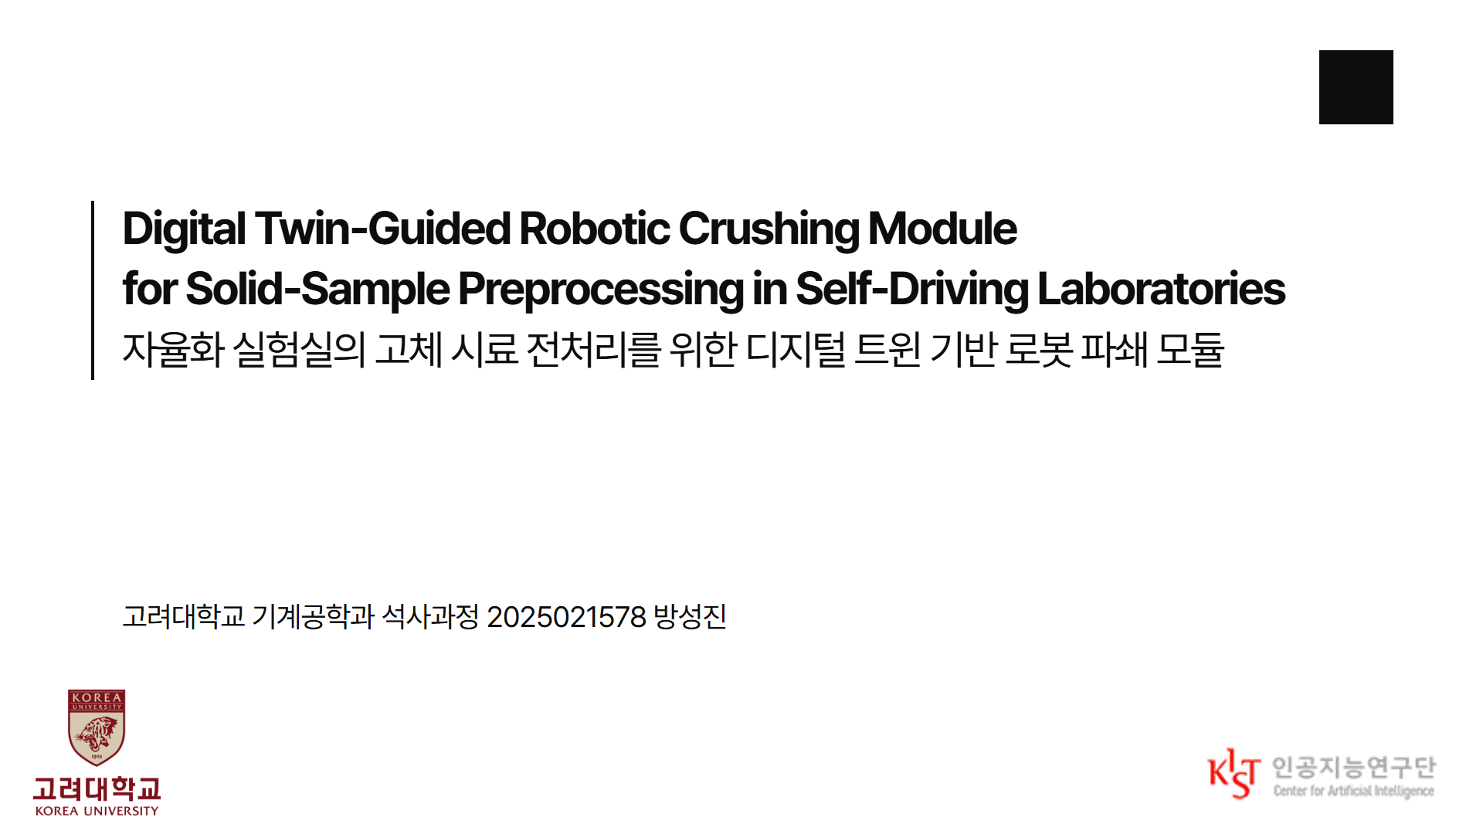
Notes:
오늘은 진행 결과보다 방향 재정비를 말씀드리는 자리입니다. 기존 계획, 드러난 문제 두 가지, 그동안 한 일, 노벨티 재정의, 필요한 센서, 투고 계획 순서로 갑니다.

Slide 2
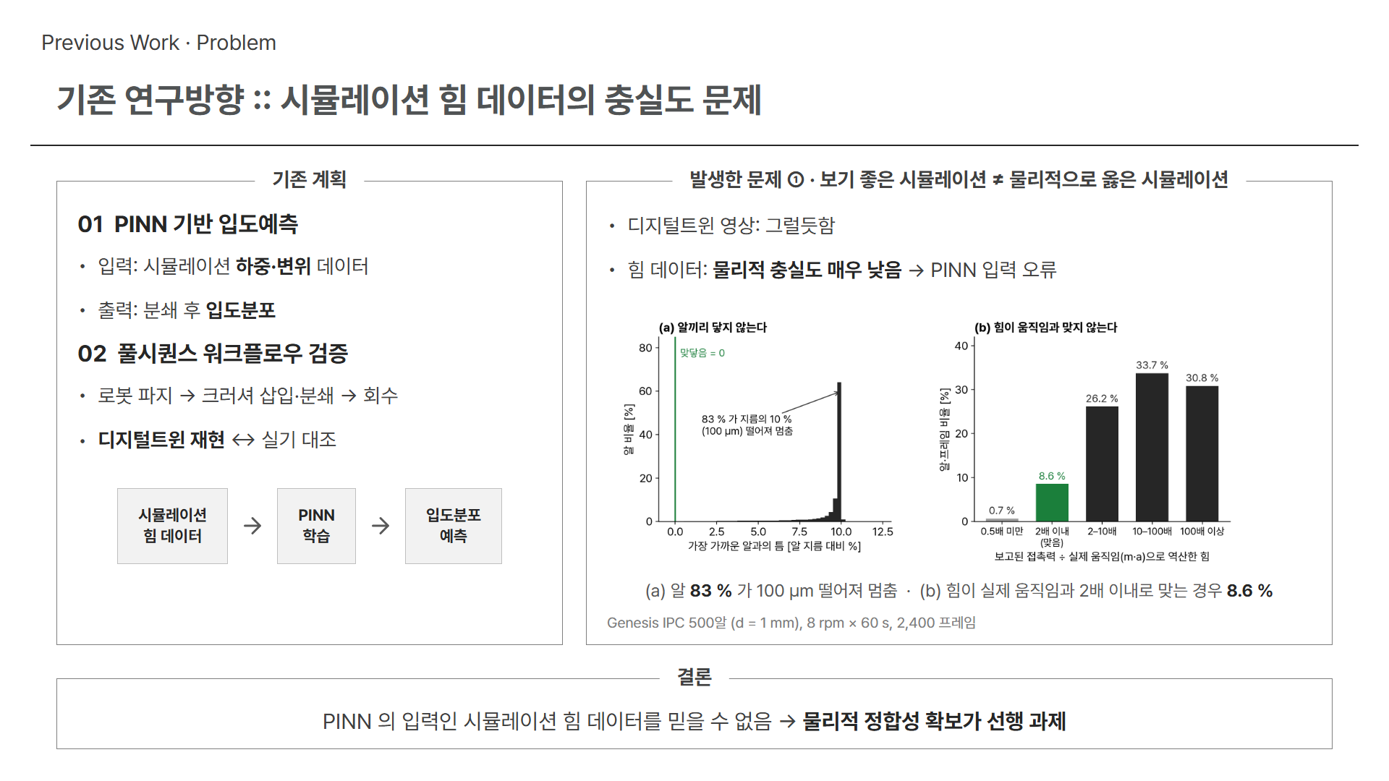
Notes:
원래 계획은 시뮬레이션 하중·변위 데이터로 PINN 을 학습해 입도를 예측하고, 로봇 파지부터 회수까지 워크플로우를 디지털트윈에서 검증하는 것이었습니다. 그런데 시뮬레이션이 보기에는 좋았지만 물리적으로 옳지 않았습니다. 왼쪽 그래프는 입자와 가장 가까운 이웃 사이 간격인데, 실제 분말이면 0 에 몰려야 할 것이 barrier 거리 0.1 에 몰려 있습니다. 입자의 84% 가 서로 닿지 않고 떠 있다는 뜻입니다. 오른쪽은 솔버가 내놓는 접촉력을 입자의 실제 움직임에서 역산한 힘으로 나눈 비율인데, 1 이어야 할 값이 중앙값 22배입니다. PINN 의 입력 자체를 믿을 수 없으니 물리적 정합성 확보가 먼저입니다.

Slide 3
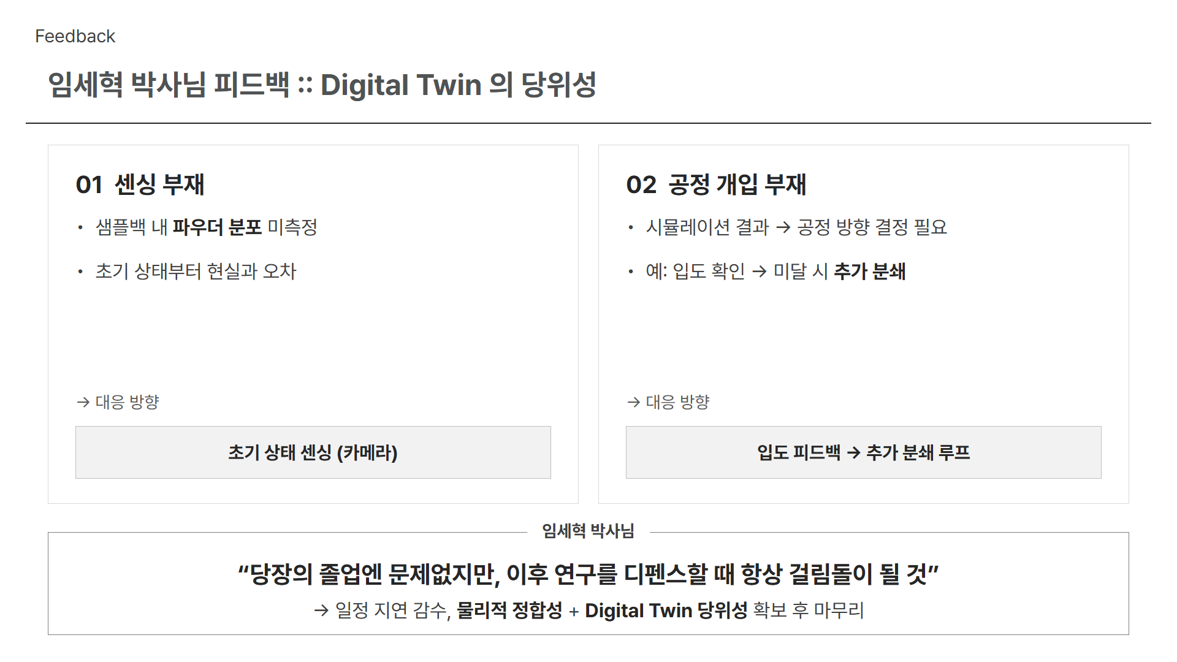
Notes:
두 번째는 임세혁 박사님 피드백입니다. 첫째, 샘플백 안 파우더 분포 같은 현실 상태를 센싱하지 않으면 시뮬레이션은 시작부터 현실과 어긋나 있습니다. 둘째, 디지털트윈이라면 시뮬레이션 결과가 공정에 개입해 방향을 바꿔야 합니다. 박사님께서 당장의 졸업에는 문제없지만 나중에 디펜스할 때 계속 걸림돌이 될 거라고 하셔서, 시간이 더 걸리더라도 제대로 마무리하기로 했습니다.

Slide 4
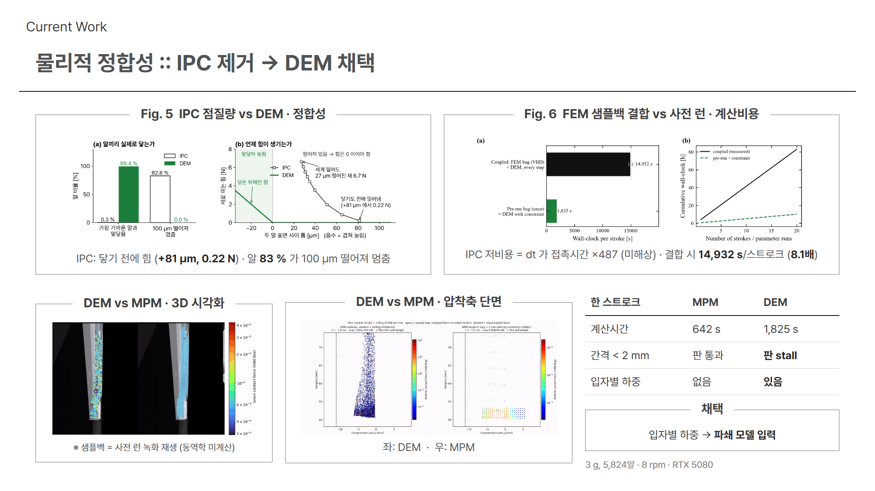
Notes:
물리 정합성을 위해 IPC 커플러를 뺐습니다. Fig. 5 처럼 IPC 는 barrier 로 관통을 막아 보기에는 좋지만, 입자가 닿기 전에 힘이 생기고 실제 접촉은 형성되지 않습니다. Fig. 6 처럼 IPC 가 싸 보였던 건 dt 가 접촉시간의 487배라 접촉을 해상하지 않기 때문이고, 접촉을 해상하는 dt 로 FEM 샘플백까지 같이 풀면 한 스트로크에 4시간이 넘습니다. 그래서 샘플백은 한 번 풀어 재생하고 입자는 DEM 으로 풉니다. MPM 과 비교하면 계산시간은 같은 자릿수이고, MPM 은 간격이 2 mm 아래에서 파우더가 판을 통과하지만 DEM 은 판이 멈추고, 무엇보다 입자별 하중이 나와 파쇄 모델의 입력이 됩니다.

Slide 5
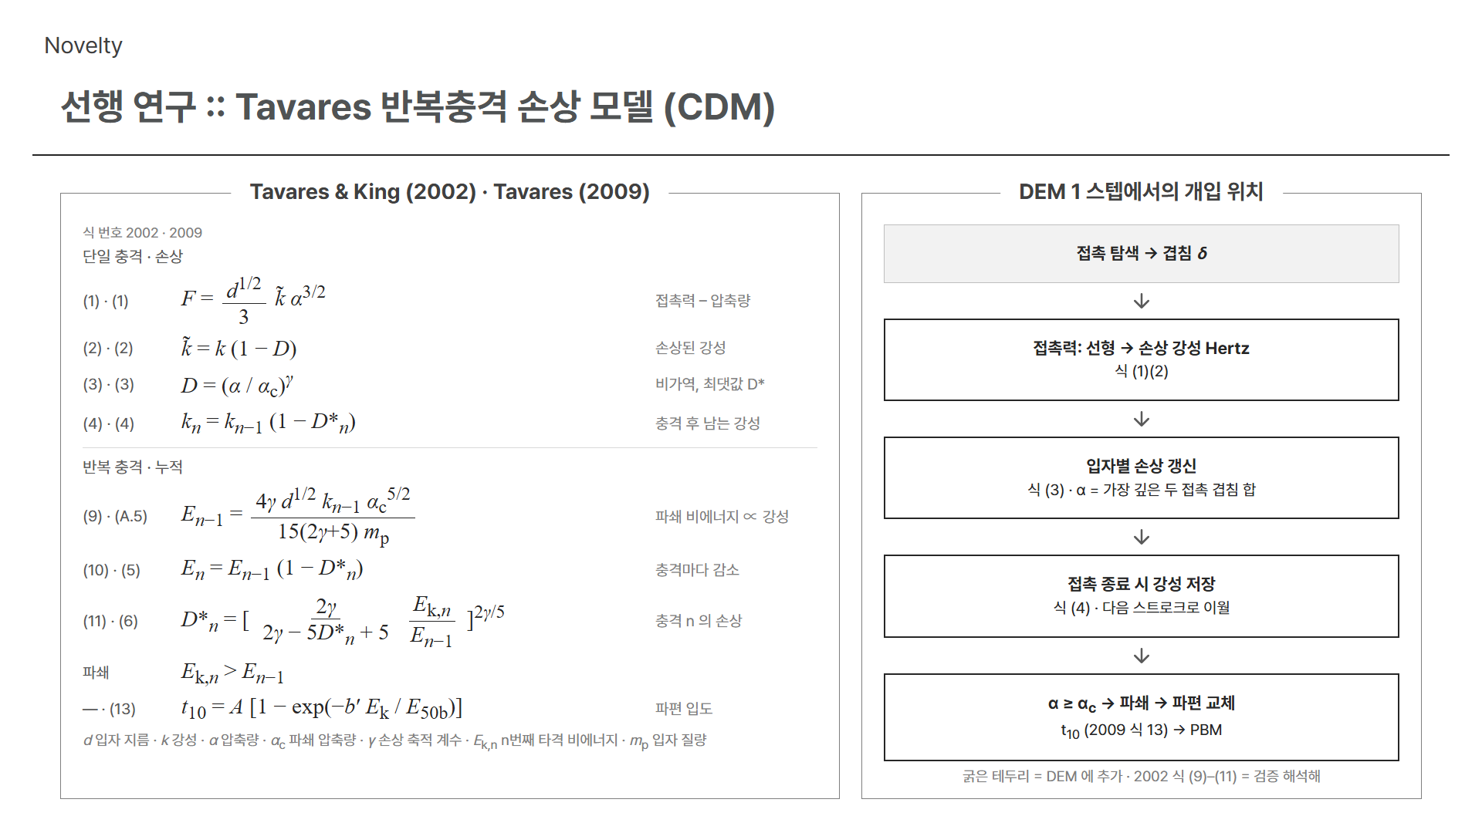
Notes:
제가 공부한 Tavares 그룹의 반복충격 손상 모델입니다. 식 번호는 2002 논문과 2009 논문을 같이 적었습니다. 식 (1)부터 (4)는 한 번의 충격에서 손상이 쌓이고 강성이 떨어지는 과정이고, 2002 식 (9)부터 (11), 2009 식 (5)와 (6)은 그 결과 파쇄 비에너지가 충격마다 줄어드는 과정입니다. 2009 식 (13)은 깨질 때 파편 입도입니다. 오른쪽은 이 식들이 DEM 한 스텝의 어디에 들어가는지입니다.

Slide 6
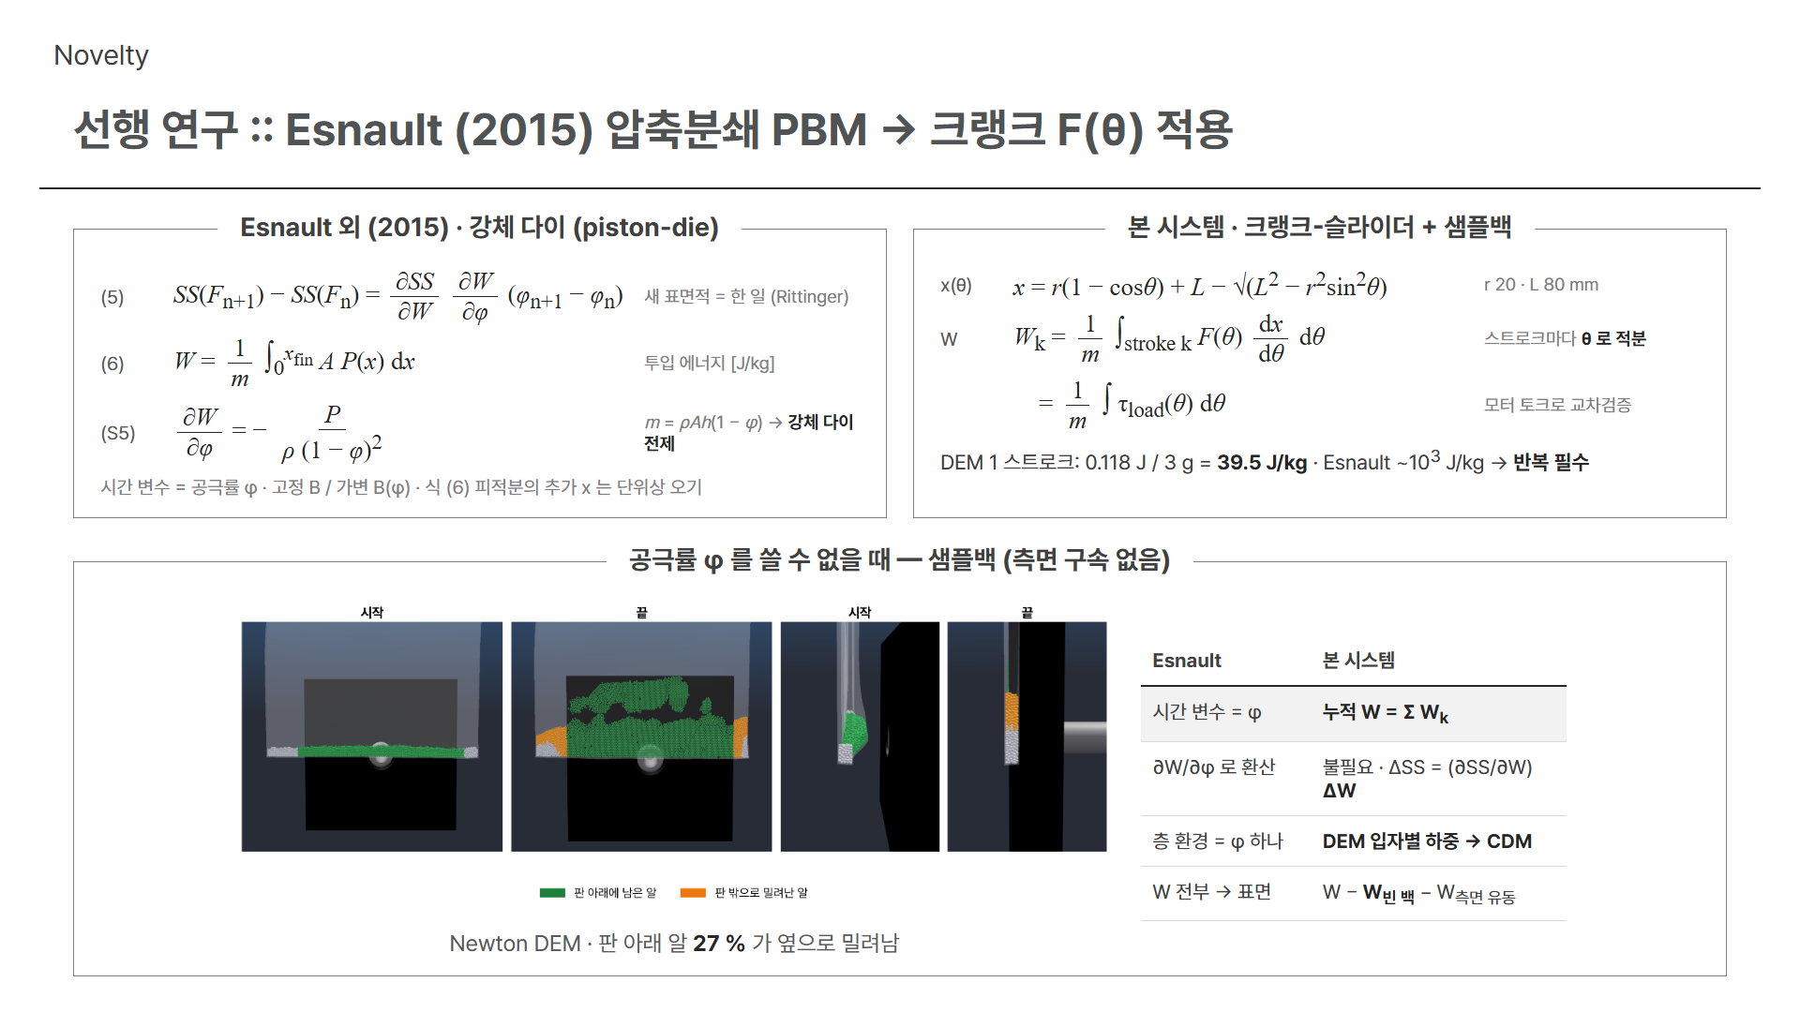
Notes:
Esnault 2015 의 5.4–5.5 절입니다. 새로 생긴 표면적을 한 일과 같다고 두고, 그 일을 피스톤 압력과 변위로 적분합니다. 강체 다이라서 층 높이가 곧 공극률이고, 그래서 φ 를 시간 변수로 씁니다. 저희 시스템은 판이 크랭크로 움직이므로 같은 일을 F(θ)와 dx/dθ 로 θ 에 대해 적분했고, DEM 한 스트로크는 39.5 J/kg 입니다. 샘플백은 측면 구속이 없어 φ 를 쓸 수 없으므로, 시간 변수를 누적 에너지로 바꾸고 층 환경은 DEM 입자별 하중으로 대신합니다.

Slide 7
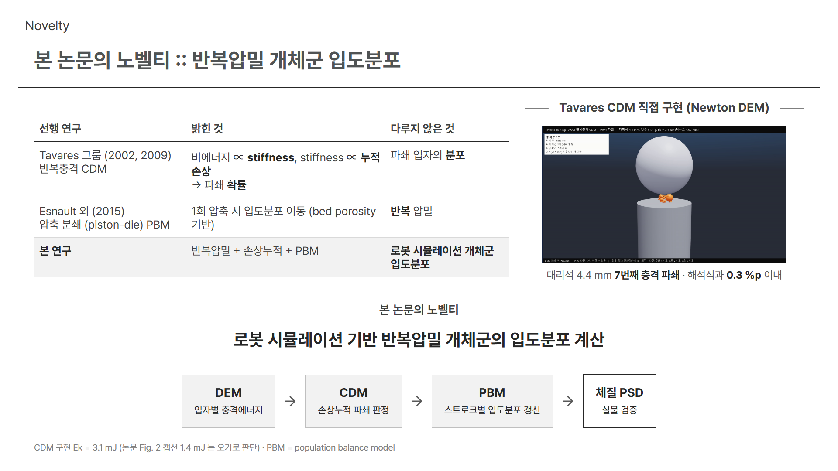
Notes:
Tavares 그룹은 단일 스트로크와 반복 스트로크 파쇄의 차이를 규명했습니다. 파쇄 비에너지가 stiffness 에 비례하고 stiffness 가 손상 누적으로 떨어진다는 것이고, 직접 구현해 보니 7번째 충격에서 깨지고 집단 누적파쇄율이 해석식과 0.3%p 안에서 맞았습니다. 다만 Tavares 는 파쇄 확률만 다루고 분포는 다루지 않으며, 2015년 die compression + PBM 논문은 분포 이동을 밝혔지만 반복 압밀은 다루지 않았습니다. 그래서 노벨티는 로봇 시뮬레이션에서 반복압밀을 통한 개체군의 입도분포를 계산하는 것입니다.

Slide 8
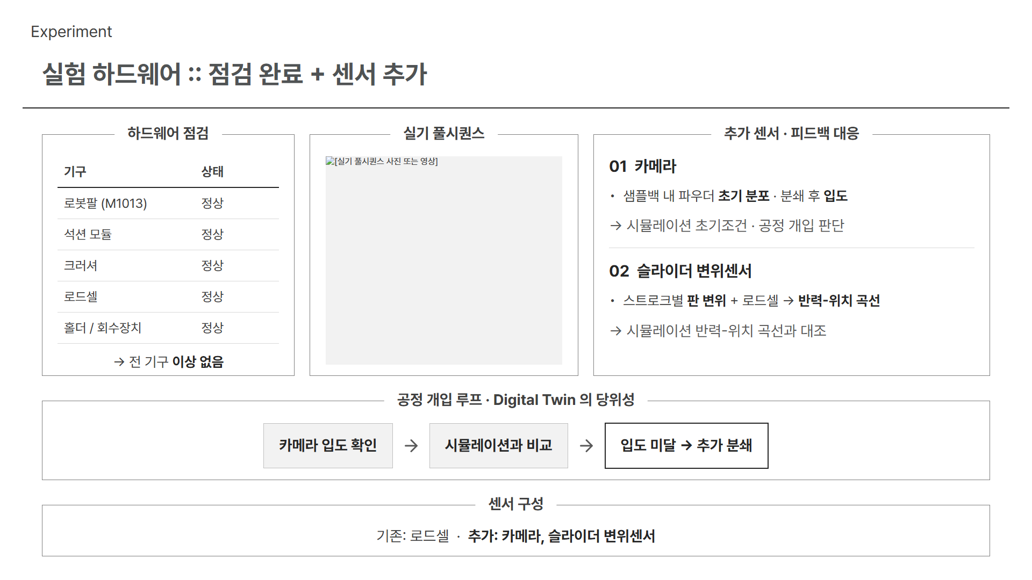
Notes:
하드웨어는 풀시퀀스로 돌려 로봇팔, 석션, 크러셔, 로드셀, 홀더 모두 이상 없음을 확인했습니다. 실험에 추가할 센서는 카메라와 슬라이더 변위센서입니다. 카메라는 박사님 첫 번째 피드백인 초기 분포 센싱과 두 번째 피드백인 입도 확인 후 공정 개입에 쓰이고, 변위센서는 로드셀과 함께 반력-위치 곡선을 실측해 시뮬레이션과 대조합니다. 입도가 미달이면 추가 분쇄하는 루프가 디지털트윈의 당위성입니다.

Slide 9
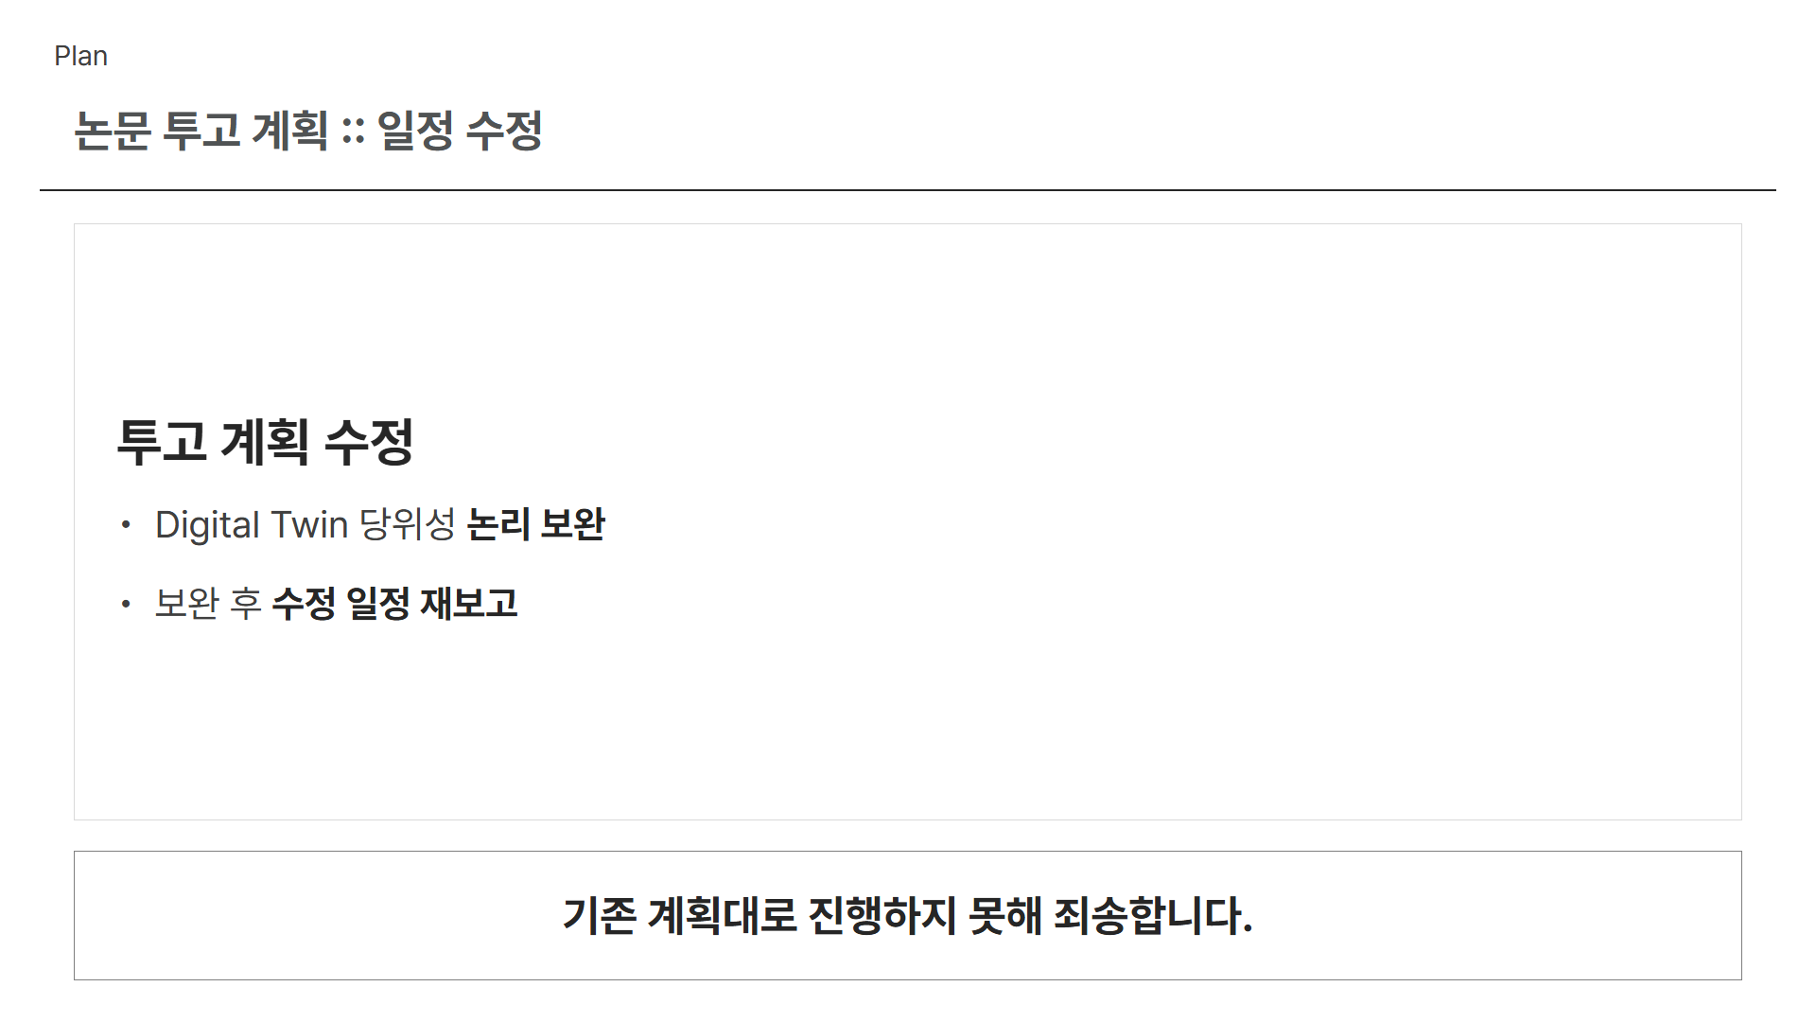
Notes:
마지막으로 논문 투고 계획이 수정되었습니다. Digital Twin 의 당위성을 논리적으로 가다듬은 후에 수정된 일정과 함께 다시 말씀드리겠습니다. 계획대로 진행하지 못해 죄송하다는 말씀 드립니다.

Slide 10
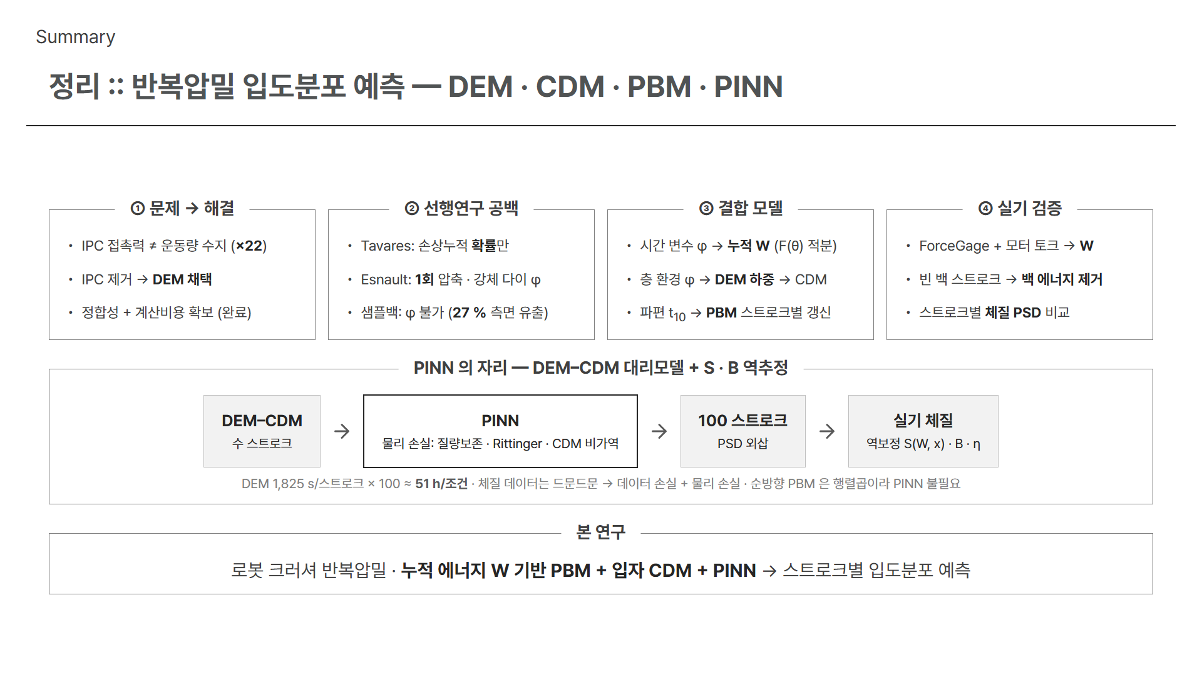
Notes:
정리하겠습니다. 첫째, IPC 결합 시뮬레이션의 힘 데이터는 운동량 수지와 맞지 않아 DEM 으로 바꿨습니다. 둘째, Tavares 는 손상누적 파쇄 확률만, Esnault 는 1회 압축의 입도분포만 다루고, 샘플백에서는 공극률을 쓸 수 없습니다. 셋째, 그래서 시간 변수를 크랭크 F(θ)로 구한 누적 에너지로, 층 환경을 DEM 입자별 하중과 CDM 으로 바꿔 PBM 과 결합합니다. 넷째, 실기에서 힘과 토크, 빈 백 시험, 스트로크별 체질로 검증합니다. PINN 은 DEM 을 100 스트로크 돌리기엔 비용이 너무 커서, 몇 스트로크의 DEM 결과와 드문 체질 데이터를 물리 손실로 묶어 외삽하고 역보정하는 자리에 들어갑니다. 원래 계획이었던 하중 데이터에서 PINN 으로 입도분포를 예측하는 구조가 입력 데이터를 바로잡은 뒤 다시 살아나는 셈입니다.

